Slide 1
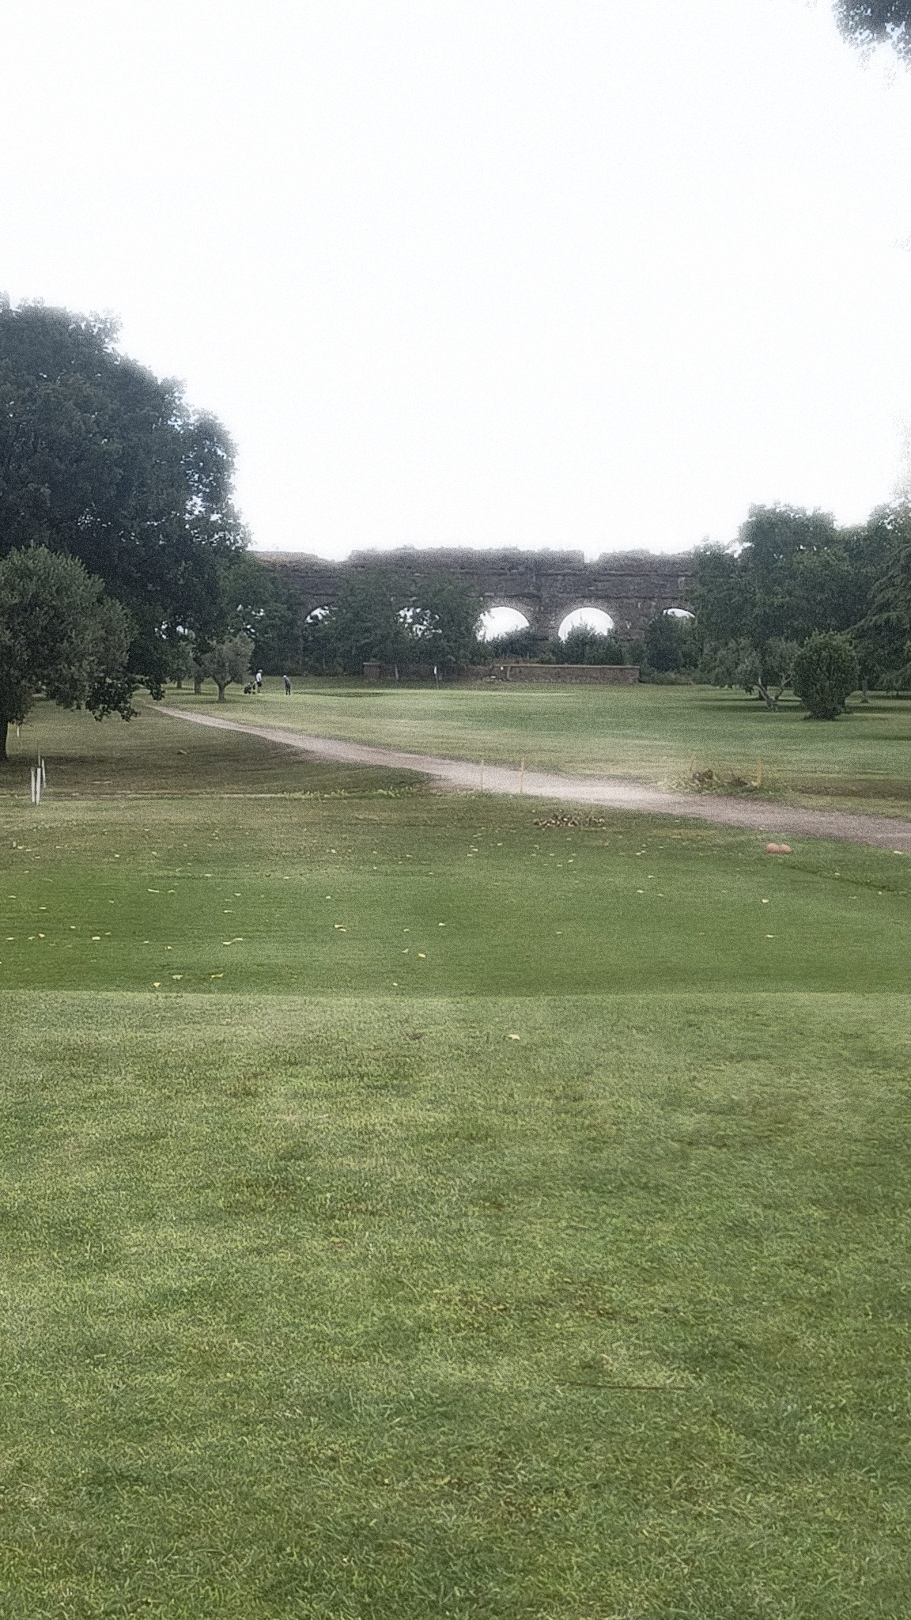





FR SCUOLA GOLF
by CETUS
SABATO 6, DOMENICA 7 GIUGNO 2026
SINGOLO, 9 BUCHE STABLEFORD,
4 CAT. APERTA FINO AD HCP 54
PREMI:
1° LORDO
1° NETTO 1^, 2^, 3^ CAT.
2° NETTO 1^, 2^, 3^ CAT.
1° JUNIOR, 1^ LADY, 1° SENIOR,
1° NETTO 4^ CAT.,
NEAREST TO THE PIN
STAND CON DEGUSTAZIONE VINI
CANTINA LA MUGILLA
ISCRIZIONI IN SEGRETERIA:
10€ SOCI ADULTI, 5€ SOCI UNDER 18
PREMIAZIONE DOMENICA POMERIGGIO
CON BUFFET A SEGUIRE

